Slide 1
Halldór Laxness

Slide 2
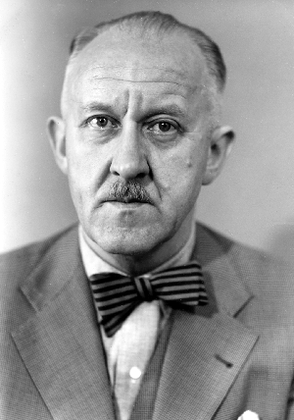
Laxness
Halldór Laxness fæddist sem Halldór Guðjónsson, árið 1905 hóf fjölskylda hans búskap í Mosfellssveit í Laxnesi, og kenndi Halldór sig við þann bæ æ síðar.
Millinafnið Kiljan tók hann upp þegar hann skírðist til kaþólskrar trúar

Slide 3
Laxness
Halldór var íslenskur rithöfundur og skáld, og talinn einn helsti íslenski rithöfundurinn á 20. öld.
Fyrstu æviárin bjó hann í Reykjavík en flutti síðan til Laxnesar í Mosfellssveit árið 1905 að þriggja ára aldri.
Hann fór fljótt að lesa bækur og skrifa sögur, og þegar hann var 14 ára gamall fékk hann sína fyrstu grein birta í Morgunblaðinu undir nafninu H.G.
Ekki löngu síðar birti hann grein í sama blaði undir sínu eigin nafni og var sú grein um gamla klukku.
Notes:
Halldór (Kiljan) Laxness fæddist árið 23. apríl 1902 og var íslenskur rithöfundur og skáld, og talinn einn helsti íslenski rithöfundurinn á 20. öld. Fyrstu æviárin bjó hann í Reykjavík en flutti síðan til Laxnesar í Mosfellssveit árið 1905 að þriggja ára aldri. Hann fór fljótt að lesa bækur og skrifa sögur, og þegar hann var 14 ára gamall fékk hann sína fyrstu grein birta í Morgunblaðinu undir nafninu H.G. Ekki löngu síðar birti hann grein í sama blaði undir sínu eigin nafni og var sú grein um gamla klukku.

Slide 4
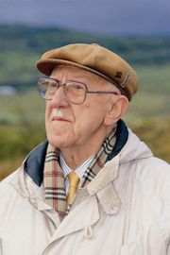
Laxness
Halldór hlaut Nóbelsverðlaun í bókmenntum árið 1955. Hann var tvígiftur og eignaðist fjögur börn.
Frá árinu 1995 átti Halldór fast heimili á Gljúfrasteini í Mosfellssveit.
Notes:
Að frumkvæði Davíðs Oddsonar, forsætisráðherra keypti ríkissjóður Gljúfrastein af Auði Laxness, ekkju Halldórs, ásamt innbúi og opnaði þar safn til minningar um skáldið haustið 2004.

Slide 5
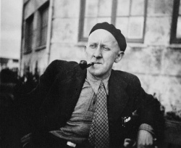
Laxness
Hannes Hólmsteinn Gissurarson, prófessor sagði frá því opinberlega sumarið 2003, að hann væri að skrifa ævisögu Laxness.
En í kjölfarið reyndi Auður Laxness að meina honum aðgang að bréfasafni skáldsins á handritadeild Þjóðarbókhlöðunnar og tókst það. Ástæðan var sú að hún taldi Hannes ekki færan um að skrifa óhlutdræga ævisögu Laxness.
Notes:
Ástæðan var sú að hún taldi Hannes ekki færan um að skrifa óhlutdræga ævisögu Laxness.
Eftir að fyrsta bindi ævisögunnar, Halldór kom út gagnrýndu Helga Kress, prófessor og fleiri Hannes harðlega fyrir að fara frjálslega með tilvitnanir í texta skáldsins án þess að geta heimilda. (Hannes hefur síðar viðurkennt í viðtölum að hann hefði átt að geta heimilda í ríkara mæli en hann gerði.)

Slide 6
Laxness
Haustið 2004 höfðaði Auður mál gegn Hannesi fyrir brot á lögum um höfundarrétt. Hannes var sýknaður af öllum kröfum hennar í Héraðsdómi Reykjavíkur 2006.
Auður Laxness og fjölskylda hennar hefur lagt blessun sína yfir ævisögu skáldsins, sem rituð var af Halldóri Guðmundssyni, rithöfundi og veitti honum góðfúslega aðgang að bréfasafni og gögnum, sem voru í vörslu fjölskyldunnar.

